Slide 1

Giao tiếp
Copyright © 2011 Pearson Education, Inc. publishing as Prentice Hall
11-<number>

Slide 2
Mục tiêu học tập của chương
Sau khi học xong chương này, SV có thể:
  Xác định các chức năng chính của giao tiếp.
  Mô tả quá trình giao tiếp, và phân biệt sự khác nhau giữa giao tiếp chính thức và không chính thức
  So sánh giao tiếp từ trên xuống dưới, từ dưới lên trên và giao tiếp giữa những người ngang hàng trong tổ chức, đồng thời nêu ví dụ minh họa.
  So sánh hình thức giao tiếp bằng lời nói, bằng văn bản và phi ngôn từ.
  Đối chiếu các mạng lưới giao tiếp chính thống và tin đồn.
  Phân tích các lợi thế và khóa khăn của giao tiếp điện tử.
  Chỉ ra các cách thức mà sự đa dạng về kênh truyền thông tạo nền tảng cho sự lựa chọn các kênh truyền thông.
  Chỉ ra những rào cản phổ biến nhất đối với sự giao tiếp hiệu quả.
  Chỉ ra cách vượt qua những vấn đề tiềm năng trong giao tiếp giữa các nền văn hóa.
Copyright © 2011 Pearson Education, Inc. publishing as Prentice Hall
11-<number>

Slide 3

Functions of Communication
Giao tiếp
  Truyền đạt và thấu hiểu thông tin
Communication Functions
  Kiểm soát hành vi
  Tạo động lực bằng cách giải thích rõ ràng cho nhân viên nhiệm vụ phải làm
  Thể hiện cảm xúc
  Hỗ trợ ra quyết định bằng cách cung cấp những thông tin cần thiết
Copyright © 2011 Pearson Education, Inc. publishing as Prentice Hall
11-<number>
Notes:
In organizations good communication is critical to achieve organizational goals. Communication must include both the transference and understanding of meaning. Meaning is a two-way process. There are four main functions of communication. It can be used to control member behavior or foster motivation for the task at hand. It can also be a release for emotional expression of members. Finally, it can provide the information needed to make decisions.
(c) 2008 Prentice-Hall, All rights reserved.

Slide 4
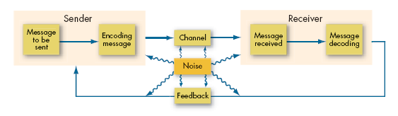
The Communication Process
Quá trình giao tiếp
  Các bước diễn ra giữa nguồn thông tin được phát ra và người tiếp nhận nhằm để truyền tải và thấu hiểu thông tin đó.
E X H I B I T 11-1
Copyright © 2011 Pearson Education, Inc. publishing as Prentice Hall
11-<number>
Notes:
This graph outlines the communication process between the sender and the receiver. The sender takes the message to be sent and encodes it either through verbal or written methods. They pass the message through the determined channel and then it is handed off to the receiver who receives the message and decodes it. The process is hindered by noise or communication barriers such as the perceived message. Feedback is the check on how successful we were in passing the correct message to the receiver.
(c) 2008 Prentice-Hall, All rights reserved.

Slide 5
Key Parts of Communication Process
Người truyền tải– Gởi đi thông điệp
Mã hóa – Chuyển đổi suy nghĩ thành thông điệp
Thông điệp – sản phẩm vật chất đã được mã hóa
Kênh – Phương tiện mà nhờ đó thông điệp được truyền đi
Giải mã thông điệp – Hành động của người đón nhận để hiểu được thông điệp
Người đón nhận – người nhận thông điệp
Nhiễu – các rào cản can thiệp vào việc truyền thông điệp
Phản hồi –thông điệp phản hồi lại giao tiếp ban đầu
Copyright © 2011 Pearson Education, Inc. publishing as Prentice Hall
11-<number>
Notes:
As communication takes place, there are many parts to the process. It begins with the sender initiating the message and encoding it by translating the thought to the message. The message itself is what is communicated. The channel is the medium through which it travels – writing, speaking, etc. The receiver, the person getting the message, then decodes the message in order to make sense out of it. Anything that interferes with the message is called noise. Feedback is information given back to the sender from the receiver on their initial message.
(c) 2008 Prentice-Hall, All rights reserved.

Slide 6
Communication Channels
Kênh
  Phương tiện được người truyền tải lựa chọn để truyền tải thông điệp đến người đón nhận
Các loại kênh
  Kênh chính thức
    Được tạo nên bởi tổ chức và truyền tải thông điệp liên quan đến các hoạt động chuyên môn của các thành viên.
  Kênh không chính thức
    Dùng để truyển tải những thông điệp mang tính cá nhân hoặc xã hội trong một tổ chức. Những kênh không chính thức thường mang tính tự phát và là kết quả của phản ứng đối với các lựa chọn cá nhân.
Copyright © 2011 Pearson Education, Inc. publishing as Prentice Hall
11-<number>
Notes:
There are a few different channels of communication in the workplace. The first type is formal channels. These channels transmit messages that are related to the professional activities of the members, such as email, memos, and planned speeches. The second type is informal channels, used to transmit personal or social messages. This channel is more spontaneous in nature and a result of individual choices, such as who you eat lunch with.
(c) 2008 Prentice-Hall, All rights reserved.

Slide 7
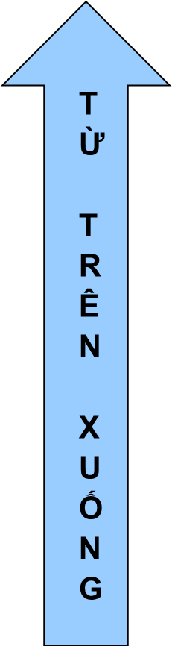
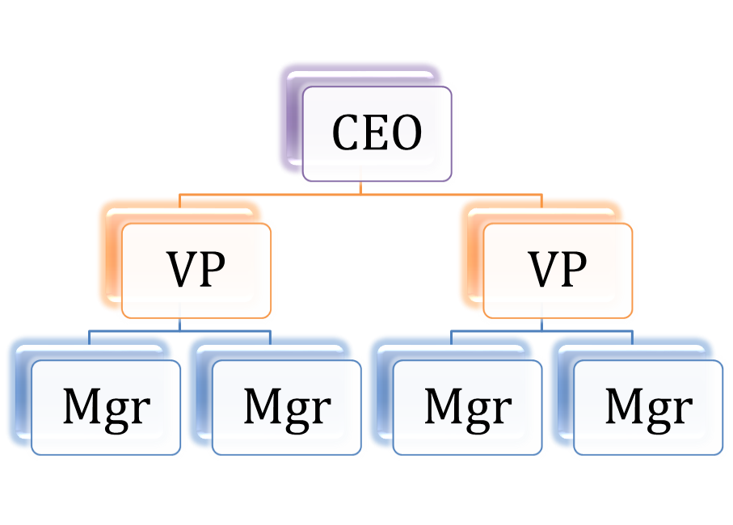
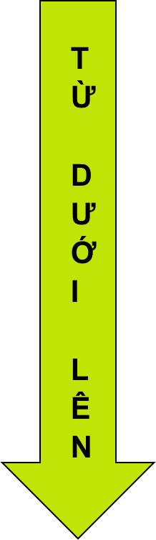
Hướng giao tiếp
NGANG HÀNG
Copyright © 2011 Pearson Education, Inc. publishing as Prentice Hall
11-<number>
Notes:
In an organization communication flows in three different directions. It can flow downward from the top management to people in lower levels of the organization. It can flow up from workers on the ground floor to the CEO or it can flow between or within departments in a lateral movement.
(c) 2008 Prentice-Hall, All rights reserved.

Slide 8
Giao tiếp giữa các cá nhân
Giao tiếp bằng lời nói
  Ưu : tốc độ và phản hồi
  Nhược: Tam sao thất bản
Giao tiếp bằng văn bản
  Advantages: Ưu: Hữu hình, rõ ràng và có thể xác minh
  Nhược: Mất thời gian và thiếu phản hồi
Giao tiếp phi ngôn ngữ
  Ưu:Hỗ trợ các hình thức giao tiếp khác và mang lại những biểu hiện về cảm xúc, cảm giác có thể quan sát được.
  Nhược: Hiểu nhầm ngôn ngữ cơ thể và các cử chỉ có thể ảnh hưởng đến sự diễn giải thông điệp của người đón nhận.
Copyright © 2011 Pearson Education, Inc. publishing as Prentice Hall
11-<number>
Notes:
As we looked at earlier, communication can move through different channels and take on different forms. There is oral communication or the spoken word. This form of communication is quick and there is immediate feedback – the disadvantage is that the message can be distorted based on the sender and the receiver. Written communication is another channel and one that is tangible and easy to go back to verify. The problems are that it takes a lot of time to do and there is no immediate feedback. Nonverbal communication is another channel often used in organizations. This can be a nod, a look, or the crossing of arms. It supports other channels of communication and helps to express emotions and feelings. However, it is often ridden with misperception and can greatly influence the receiver’s interpretation of the message.
(c) 2008 Prentice-Hall, All rights reserved.

Slide 9
Nonverbal Communication
Chuyển động cơ thể
  Những chuyển động vô thức mang lại ý nghĩa
  Hai thông điệp quan trọng (1) chúng ta thích quan điểm khác hay thích quan điểm của anh ta/ cô ta (2) tình trạng nhận biết được giữa người gửi và người nhận
Ngữ điệu và nhấn giọng
  Cách nói có thể thay đổi ý nghĩa của lời nói
Biểu cảm khuôn mặt
  Thể hiện cảm xúc
Khoảng cách tự nhiên giữa người nói và người nghe
  Tùy thuộc vào qui tắc văn hóa
  Có thể thể hiện được trạng thái hay mối quan tâm
E X H I B I T 11-2
Copyright © 2011 Pearson Education, Inc. publishing as Prentice Hall
11-<number>
Notes:
There are many different types of nonverbal communication that send a lot of messages. Body movement is a common method, such as tapping your fingers can show that you are impatient or nervous. The way you emphasize words can change the way the receiver perceives the message. Your facial expressions can show emotion and express how you feel about an assignment or task. Also, the distance placed between the sender and receiver can express whether you are interested in the project of if you feel more powerful than the other person. This will vary by cultural norms.
(c) 2008 Prentice-Hall, All rights reserved.

Slide 10
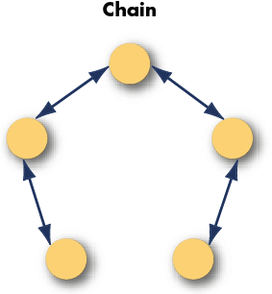
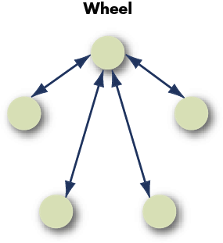
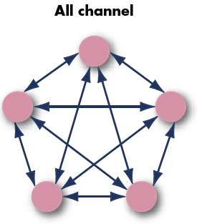
Ba loại mạng lưới giao tiếp chính thức trong nhóm nhỏ
Chuỗi:
  Tuân theo chuỗi mệnh lệnh cố định
Bánh xe:
  Phụ thuộc vào yếu tố trung tâm, hoạt động như “ống dẫn” cho mọi loại giao tiếp
  Nhóm với người lãnh đạo mạnh mẽ
Tất cả các kênh
  Mọi thành viên trong nhóm giao tiếp chủ động với nhau
  Nhóm tự quản
E X H I B I T 11-3
Copyright © 2011 Pearson Education, Inc. publishing as Prentice Hall
11-<number>
Notes:
In an organizational context communication is commonly broken down into three formal small-group networks. There is the chain, which is a very formal and rigid chain of command. Employees know who the next person in the chain is and that is where they give and get their information.
The wheel is a network where there is a central figure who controls all the communication. This must be a team with a very strong leader who can communicate effectively.
The all-channel network is much more fluid where all group members communicate actively with each other and there is no formal channel or single person. This works best in a situation such as a self-managed team.
(c) 2008 Prentice-Hall, All rights reserved.

Slide 11
Hiệu quả trong mạng lưới nhóm nhỏ
Hiệu quả nhóm nhỏ phụ thuộc vào biến số đầu ra mà bạn xem xét
LOẠI MẠNG LƯỚI
Tiêu chuẩn Chuỗi Bánh xe Tất cả kênh
Tốc độ Trung bình Nhanh Nhanh
Chính xác Cao Cao Trung bình
Vai trò người lãnh đạo Trung bình Cao Không
Sự thỏa mãn Trung bình Thấp Cao
E X H I B I T 11-4
Copyright © 2011 Pearson Education, Inc. publishing as Prentice Hall
11-<number>
Notes:
Small group networks vary in effectiveness. This chart looks at the different levels of effectiveness based on desired outcome.
(c) 2008 Prentice-Hall, All rights reserved.

Slide 12

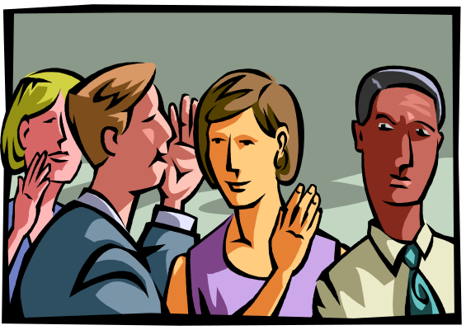
Tin đồn
3 đặc điểm chính của tinh đồn
  Phi chính thúc và không bị kiểm soát bởi ban cấp quản trị
  Hầu hết nhân viên nhận thức rằng nó đáng tin và xác thực hơn so với thông báo chính thức do ban quản trị cấp cao đưa ra
  Được sử dụng rộng rãi để thỏa mãn sự quan tâm của mọi người trong tổ chức
Tin đồn xuất phát từ:
  Mong muốn có thông tin từ những tình huống quan trọng
  Những điều kiện mơ hồ
  Những điều kiện có thể gây ra lo lắng
Giúp các nhà quản trị trở nên thấu hiểu
Phục vụ nhu cầu xã hội của nhân viên
Copyright © 2011 Pearson Education, Inc. publishing as Prentice Hall
11-<number>
Notes:
The grapevine is a common network that has been shown to be an effective mode of communication. Typically the grapevine is not controlled by management nor do they feed it information. However, employees see it as a very believable and reliable form of communication. The grapevine has no formal purpose, but is mainly there to serve the self-interests of those who use it, developing from a need for these individuals to get more information about an important, but ambiguous situation. The grapevine can be a way to receive information about the situation and reduce anxiety as well as fill a social need to connect.
(c) 2008 Prentice-Hall, All rights reserved.

Slide 13
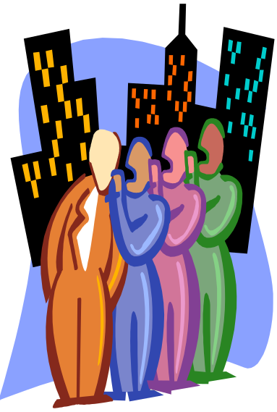
Giảm tin đồn
Cung cấp thông tin chính thức - Thông báo thời gian biểu để ra các quyết định quan trọng
Giải thích các quyết định và hành động có vẻ mâu thuẫn, không công bằng hoặc bí mật
Kiềm chế việc truyền bá của những người đưa tin
Duy trì các kênh giao tiếp mở
Source: Adapted from L. Hirschhorn, “Managing Rumors,” in L. Hirschhorn (ed.), Cutting Back (San Francisco: Jossey-Bass, 1983), pp. 54–56. With permission.
E X H I B I T 11-5
Copyright © 2011 Pearson Education, Inc. publishing as Prentice Hall
11-<number>
Notes:
In any organization rumors will be present. Managers can’t completely eliminate rumors, but there are some steps to reduce rumors in an organizational context.
Announce timetables for making important decisions.
Explain decisions that may appear inconsistent or secretive.
Emphasize the downside, as well as the upside, of current decisions and future plans.
Openly discuss worst-case possibilities to reduce anxiety.
This will help to limit the number of rumors and help remove anxiety by taking out the ambiguity of a situation.
(c) 2008 Prentice-Hall, All rights reserved.

Slide 14

Giao tiếp điện tử: E-mail
E-mail
  Ưu: viết, chỉnh sửa và lưu nhanh; chi phí đưa thư thấp
  Nhược:
    Hiểu sai thông điệp
    Không phù hợp để truyển tải những thông điệp tiêu cực
    Bản chất tiêu tốn thời gian của thư điện tử
    Giải tỏa tâm lí
    Khó nhận ra được trạng thái cảm xúc thật – chỉ là các biểu tượng cảm xúc
    Bảo mật: Email thường bị giám sát và có thể bị chuyển tiếp đến bất kì ai
Copyright © 2011 Pearson Education, Inc. publishing as Prentice Hall
11-<number>
Notes:
It has been show that over 70% of all communication in an organization is done electronically. This is highly advantageous and efficient for organizations because of the quick turn around, written record, and low cost of distribution. However, there are many disadvantages. The biggest problem with email is that the message is often misinterpreted. You can not read body language or see emotional cues when you read an email, so it is hard to decode the message that is sent.
In addition, the volume of email has increased so significantly that it is overloading readers and causing frustration or anxiety. Email can also be misused because it tends to make the sender feel more removed from the situation and it may remove their inhibitions and cause them to write things they normally would not have said.
(c) 2008 Prentice-Hall, All rights reserved.

Slide 15
Phần mềm nối mạng
Hệ thống được liên kết một cách hữu cơ được phủ sóng khắp quốc gia và có thể dễ dang truy cập bằng máy tính
Ibao gồm
  Mạng xã
  Mạng chuyên nghiệp
  Mạng lưới công ty
Những điểm chính:
  Công khai – ai cũng có thể xem
  Dùng để sang lọc hồ sơ xin việc
  Tránh quá tải danh sách liên hệ
Copyright © 2011 Pearson Education, Inc. publishing as Prentice Hall
11-<number>
Notes:
MySpace and Facebook are types of networking software that link people around the globe and they are growing in number and scope. These can be helpful ways to stay in touch, but there are a few cautions. It is important to remember that these are public spaces and anyone can see what you post. These sites are being utilized by future employers to find out more about their applicants, so it is very important to be careful what you put on your site. Also, due to the increasing number of ways to communicate, people are becoming overstimulated with all the information and contact.
(c) 2008 Prentice-Hall, All rights reserved.

Slide 16
Hội nghị trực tuyến
Blogs: Web sites của một người được cập nhật hàng ngày
  Phổ biến nhưng tiềm ẩn rủi ro
    Nhân viên có thể đưa các tin có hại
    Những bình luận như vậy có thể mang lại nhiều điều bất lợi
    Không có pháp luật nào bảo vẹ cho quyền nói bất cứ điều gì muốn trên blog cá nhân
    Duy trì “bức tường lửa” giữa công việc và đời tư
Hội nghị trực tuyến: sử dụng audio và video trực tuyến để tạo các buổi họp
  Ngày nay có thể sử dụng 1 máy tính cá nhân, một webcams là có thể tạo một phòng họp trục tuyển chính thức.
Copyright © 2011 Pearson Education, Inc. publishing as Prentice Hall
11-<number>
Notes:
Blogs and videoconferencing are two electronic methods of communications that are being used more in the field of business. Blogs are Web sites about a person, entity, or movement that are updated regularly. They are very popular but have caused some trouble for employees recently. If an employee posts something on their blog that is potentially damaging to the organization, they may be dismissed for that.
Videoconferencing connects people in different locations through live audio and video. It is an inexpensive way to hold a meeting in different cities and not miss the important aspects of nonverbal communication.
(c) 2008 Prentice-Hall, All rights reserved.

Slide 17

Lựa chọn phương tiện truyền thông
Mô hình sự phong phú thông tin của các kênh truyền thông giúp giải thích lựa chọn một phương tiện truyền thông của một cá nhân
  Các kênh đa dạng trong khả năng truyền tải thông tin
Một kênh hiệu quả có thể:
  Xử lí đông thời nhiều tín hiệu
  Cung cấp phản hồi nhanh chóng
  Rất riêng tư/ tính bảo mật cao
Sự lựa chọn kênh truyền thông dựa vào việc thông điệp đó là bình thường hay bất thường
Những nhà quản lý hiệu quả có xu hướng nhạy cảm với các kênh truyền thông hơn
Copyright © 2011 Pearson Education, Inc. publishing as Prentice Hall
11-<number>
Notes:
An individual must carefully choose the channel of communication based on the message they want to send or the media richness. A “rich” channel will be able to handle multiple cues at the same time, facilitate rapid feedback, and be very personal. Different generations will see communication channels differently in this regard. Managers must take this into account when communicating.
(c) 2008 Prentice-Hall, All rights reserved.

Slide 18
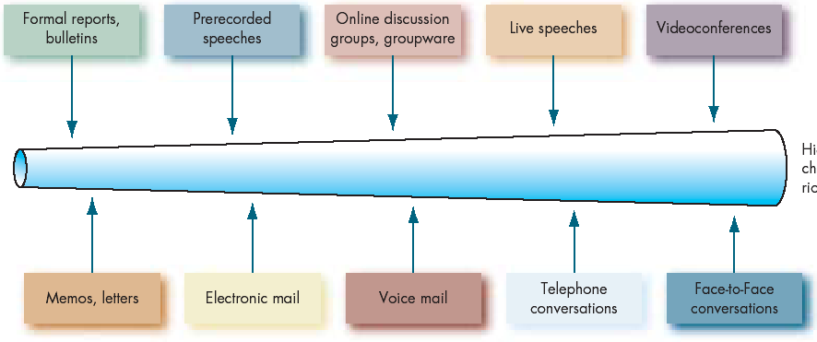
Media Richness Model
Low channel richness
High channel richness
Source: Based on R.H. Lengel and D.L. Daft, “The Selection of Communication Media as an Executive Skill,” Academy of Management Executive, August 1988, pp. 225–32; and R.L. Daft and R.H. Lengel, “Organizational Information Requirements, Media Richness, and Structural Design,” Managerial Science, May 1996, pp. 554–72. Reproduced from R.L. Daft and R.A. Noe, Organizational Behavior (Fort Worth, TX: Harcourt, 2001), p. 311.
E X H I B I T 11-6
Copyright © 2011 Pearson Education, Inc. publishing as Prentice Hall
11-<number>
Notes:
The media richness model sets forth the continuum between low channel richness and high channel richness. Memos and letters will fall on the low richness side where face-to-face communications will be on the high richness end.
(c) 2008 Prentice-Hall, All rights reserved.

Slide 19
Rào cản đối với giao tiếp hiệu quả
Sàn lọc thông tin
  Người gởi điều chỉnh thông tin một cách có chủ đích để người nhận hài lòng hơn
Nhận thức có chọn lọc
  Người nhận trong quá trình giao tiếp đã nghe và nhìn có chọn lọc theo nhu cầu, động cơ, kinh nghiệm và thái độ
Quá tải thông tin
  Lượng thông tin tiếp xúc vượt quá khả năng xử lý
Cảm xúc
  Cảm xúc của người nhận tại thời điểm tiếp nhận thông tin sẽ ảnh hưởng đến cách hiểu thông tin được truyển đạt đó.
Copyright © 2011 Pearson Education, Inc. publishing as Prentice Hall
11-<number>
Notes:
There are a number of barriers to effective communication that can distort the message being sent. Let’s look at a few of those. Filtering is a common barrier where the sender sorts the information shared so that it will be seen as more favorable by the receiver.
Selective perception is something utilized by both the sender and the receiver. People selectively interpret what they see based on their own experiences and attitudes and that will distort the message sent and the message received.
As we have seen in this chapter there are many methods of communication and they are all being used. Each receiver is in a state of information overload where the information they are receiving exceeds their capacity to process it all. This leads to barriers of receiving the complete message.
Also, how the receiver feels at the time the message is received will influence their interpretation of the message.
(c) 2008 Prentice-Hall, All rights reserved.

Slide 20

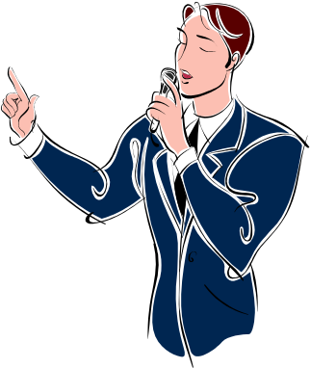
Rào cản của giao tiếp hiệu quả
Ngôn ngữ
  Ngôn ngữ có ý nghĩa khác nhau đối với những người khác nhau
Sự e sợ giao tiếp
  Sự căng thẳng thái quá và lo lắng về giao tiếp bằng lời nói, giao tiếp trên văn bản hoặc cả hai
Khác biệt giới
  Nam giới có xu hướng nói chuyện để thể hiện địa vị trong khi nữ giới nói chuyện để tạo ra sự kết nối
Copyright © 2011 Pearson Education, Inc. publishing as Prentice Hall
11-<number>
Notes:
Some additional barriers to effective communication include language, anxiety, and gender differences.
When communicating, words will mean different things to different people and can influence the message significantly. Often this causes confusion when the sender thinks they sent a certain message, but the receiver thought they meant differently.
Many people are nervous about oral or written modes of communication and will not be able to clearly communicate because of their anxiety.
Gender can also create a barrier because men will emphasize different things than women. For example, in general men tend to emphasize status while women talk more about connections.
(c) 2008 Prentice-Hall, All rights reserved.

Slide 21
Giao tiếp “có chừng mực”- Nói giảm nói tránh
Giao tiếp có chừng mực – Giao tiếp quan tâm đến một sự vô hại – tức là ý nghĩa và tính đơn giản bị mất đi hay những biểu cảm tự do bị cản trở.
Những từ có thể gièm pha, công kích, gây hại cho giao tiếp
  Trong những tổ chức có lực lượng lao động đa dang thì đây là 1 vấn đề:
    Rác thải – chất thải sau khi sử dụng
    Người lùn – người tí hon
    Phụ nữ - người đẹp
  Vốn từ trở nên phúc tạp và sự giao tiếp trở nên khó chính xác. Giảm khả năng thông điệp được nhận thức như mong muốn
Copyright © 2011 Pearson Education, Inc. publishing as Prentice Hall
11-<number>
Notes:
We exist in a PC or politically correct culture where lawsuits and media attention have forced organizations to become very concerned with avoiding any potentially offensive language. This is happening to such an extent that meaning and simplicity can be lost. However, that is not to say that certain words aren’t inappropriate to use and when used can incorrectly stereotype, intimidate, or insult others. Organizations need to find a balance in this area.
(c) 2008 Prentice-Hall, All rights reserved.

Slide 22

Bài học toàn cầu
Các yếu tố đa văn hóa có thể gia tăng khó khăn giao tiếp
Những rào cản văn hóa:
  Ngữ nghĩa: nhiều từ không chuyển ngữ được
  Ngụ ý của từ: nhiều từ ẩn chứa nhiều ý nghĩa bên ngoài định nghĩa của nó
  Khác biệt giọng điệu: mức độ chấp nhận tính trang trọng của ngôn ngữ
  Khác biệt nhận thức: ngôn ngữ ảnh hưởng đến thế giới quan
Ngữ cảnh văn hóa
  Tầm quan trọng của bối cảnh xã hội ảnh hưởng đến ý nghĩa
  Nền văn hóa phục thuộc ít vào ngữ cảnh: dựa vào từ ngữ để truyền đạt ý nghĩa trong giao tiếp
  Nền văn hóa phụ thuộc nhiều vào ngữ cảnh: phụ thuộc vào những ám hiệu tính huống tinh tế và phi ngôn ngữ
E X H I B I T 11-8
11-<number>
Copyright © 2011 Pearson Education, Inc. publishing as Prentice Hall
Notes:
Communication, as we have seen, can be difficult to do effectively. Cross-cultural factors can increase that difficulty. So it is important for managers to understand the culture in which they are working. They should be careful of the words they use to make sure they are translatable and don’t hold double meanings. They need to understand how their tone, body language or perceptions will differ based on culture.
The context is so important to understanding what is being communicated. In low-context cultures they tend to rely more on words, where high-context cultures will rely more on the whole situation.
(c) 2008 Prentice-Hall, All rights reserved.

Slide 23

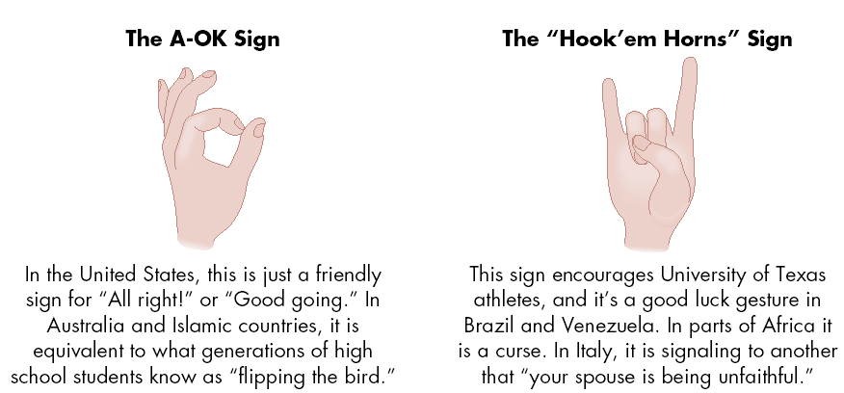


Những vấn đề trong ngôn ngữ cơ thể
E X H I B I T 11-9
Copyright © 2011 Pearson Education, Inc. publishing as Prentice Hall
11-<number>
Notes:
An example of cultural differences is that all the common U.S. hand signs shown in this slide are very offensive signs somewhere else in the world.
(c) 2008 Prentice-Hall, All rights reserved.

Slide 24

Chỉ dẫn văn hóa
Để hạn chế sai lầm, tuân thủ các nguyên tắc sau:
  Giả định có sự khác biệt cho đến khi chứng minh được nét tương đồng
  Coi trọng sự mô tả hơn là sự diễn giải hay đánh giá
  Thể hiện sự cảm thông trong giao tiếp
  Coi cách diễn giải của mình như một giả thuyết có hiệu quả
Copyright © 2011 Pearson Education, Inc. publishing as Prentice Hall
11-<number>
Notes:
Being aware that differences exist can go a long way toward helping you avoid an awkward situation in another cultural context. Be sure to work on emphasizing description of events and tasks rather than interpretation or evaluation. Practice empathy when you are communicating with others and watch your own interpretations to make sure you are not drawing conclusions prematurely.
(c) 2008 Prentice-Hall, All rights reserved.

Slide 25
Tóm tắt và bài học cho các nhà quản lí
Nhân viên càng cảm thấy chắc chắn, họ càng trở nên hài lòng hơn; do đó giao tiếp tốt phải giảm thiểu được tính không chắc chắn
Giao tiếp có thể được cải thiện bằng cách:
  Lựa chọn đúng kênh giao tiếp
  Biết lắng nghe
  Đưa ra phản hồi
Giao tiếp điện tử có nguy cơ gây hiểu lầm nhiều hơn các loại giao tiếp truyền thống
Có nhiều rào cả đối với giao tiếp quốc tế cần phải vượt qua
Copyright © 2011 Pearson Education, Inc. publishing as Prentice Hall
11-<number>
Notes:
In summary, good communication will always reduce uncertainty and beats out ambiguity every time. Communication has a better chance of succeeding if the right channel is used, the receiver is a good listener, and feedback is utilized. It is important to remember that even though electronic communication is quicker and easier to use, it can also raise the potential for misunderstanding. Finally, keep in mind that in different cultural contexts things have different meanings and there are a lot of barriers to overcome for effective communication – do your homework and do not rush to conclusions.
(c) 2008 Prentice-Hall, All rights reserved.

Slide 26

All rights reserved. No part of this publication may be reproduced, stored in a retrieval system, or transmitted, in any form or by any means, electronic, mechanical, photocopying, recording, or otherwise, without the prior written permission of the publisher. Printed in the United States of America.
Copyright ©2011 Pearson Education, Inc. Publishing as Prentice Hall
Copyright © 2011 Pearson Education, Inc. publishing as Prentice Hall
11-<number>

